Slide 1
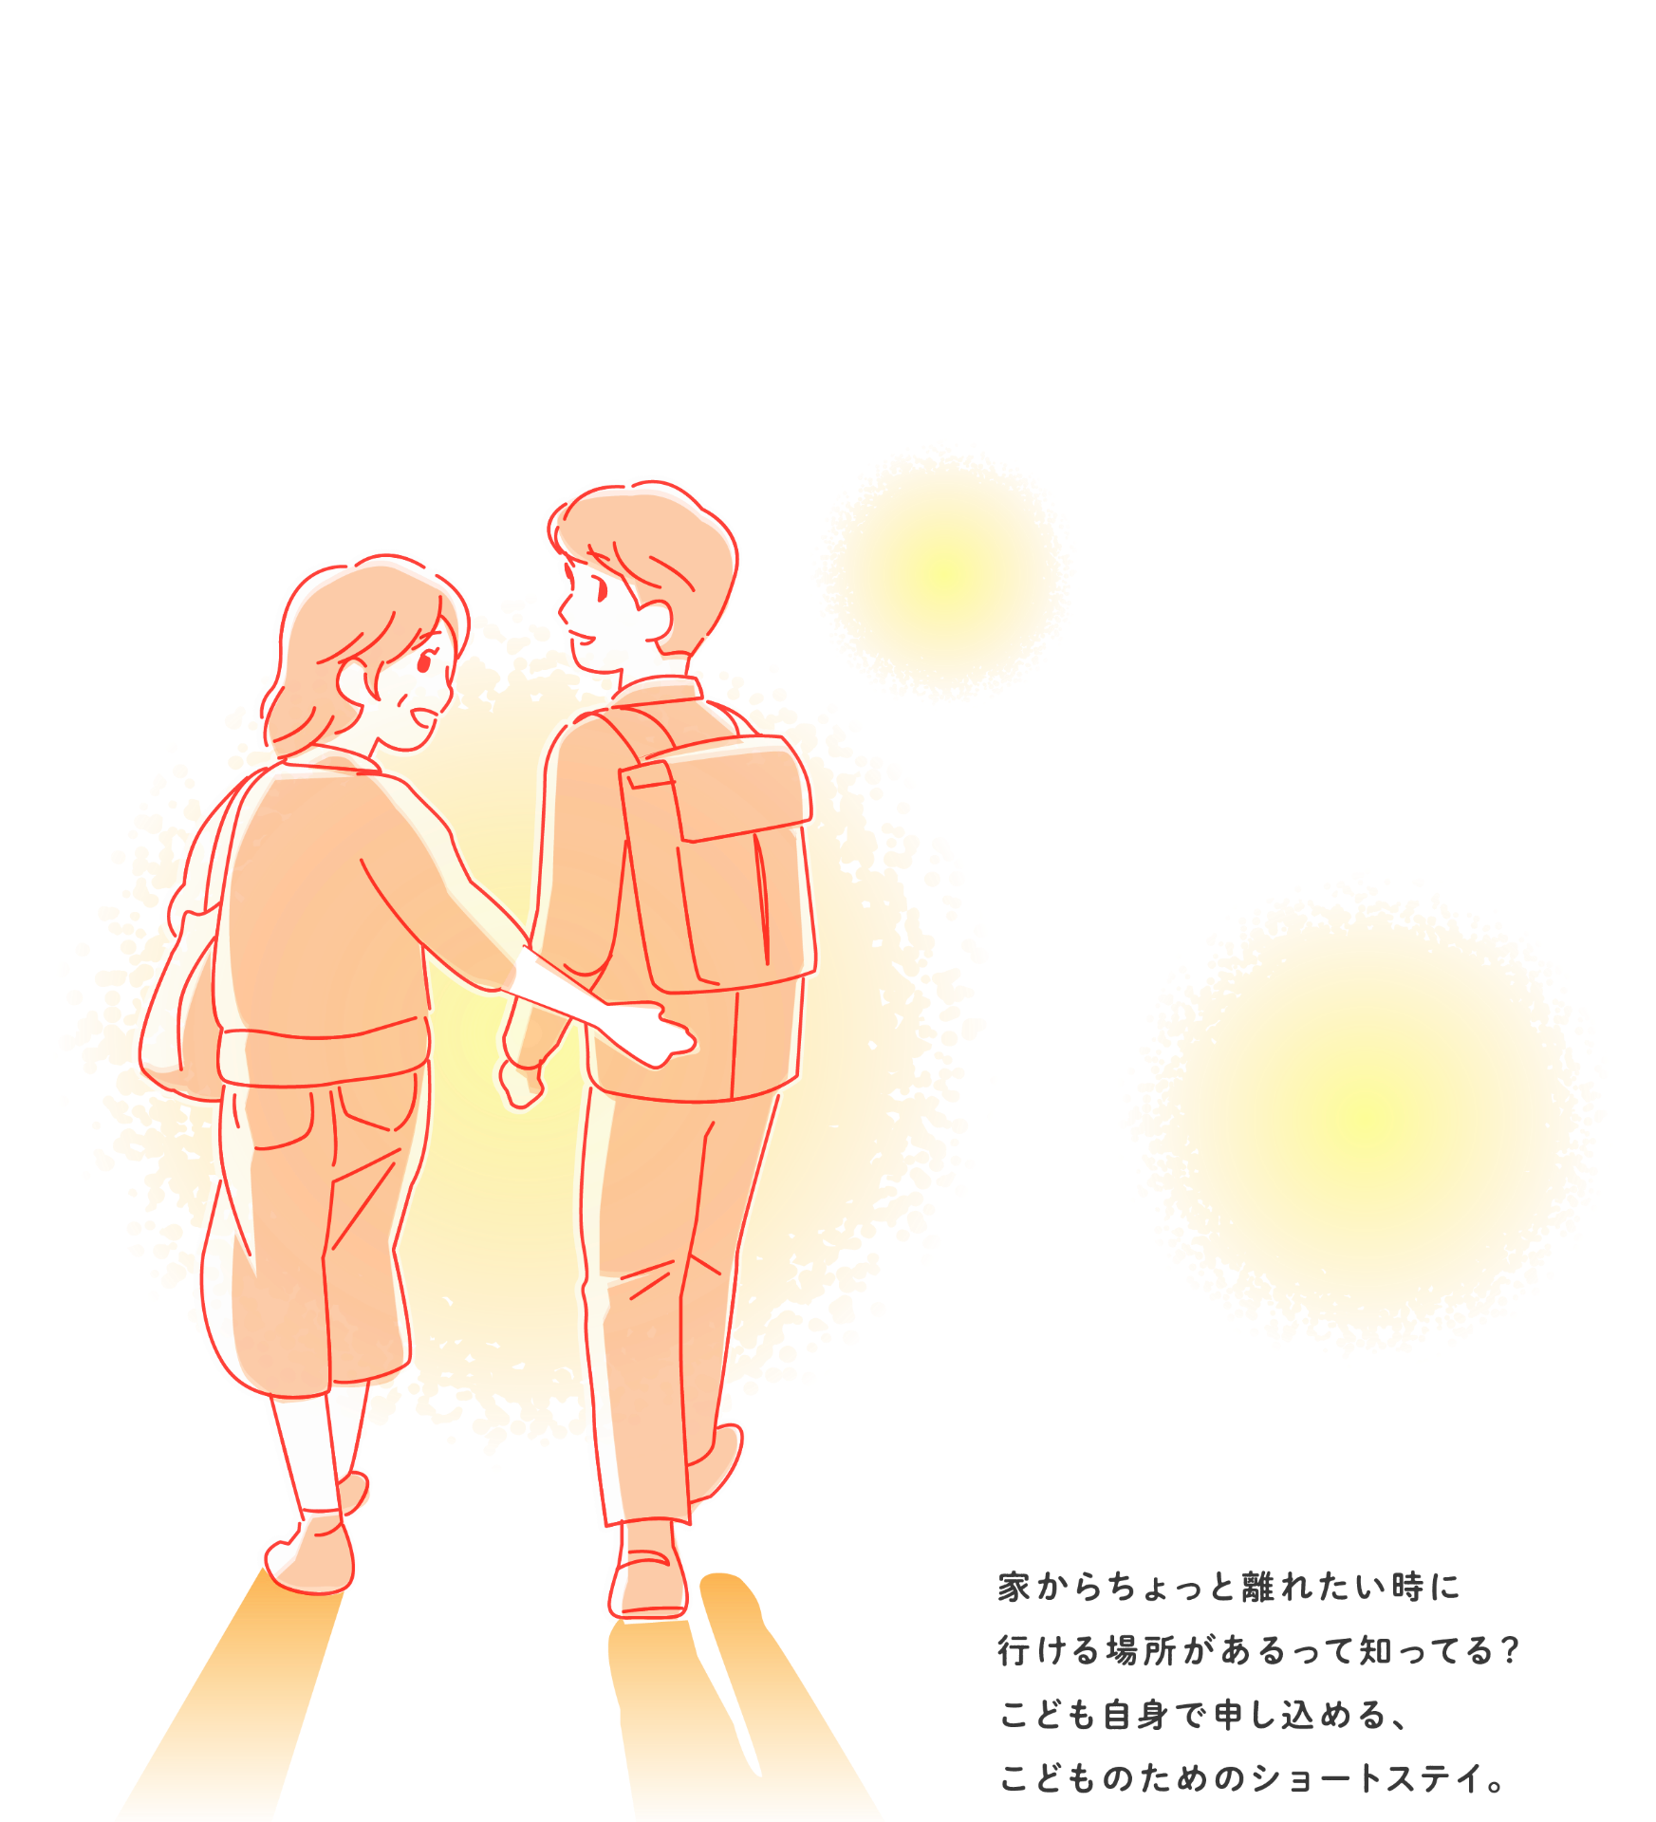
A案
大切だからこそ、
必要な時間もある。
あなたも、
おうちも大切だからこそ、
おうち以外の居場所があってもいい。
ショートステイ（入所希望児童支援制度）
【利用方法】
利用を希望される方やご相談のある方は、以下の問合せ先までお気軽にご連絡ください。
自治体にて自由に変更可
※自治体の担当部署の連絡先や、窓口となる委託先事業者がある場合には、
その連絡先をご記入ください。
あああああああああああああああああああああ
あああああああああああああああああああああ
あああああああああああああああああああああ
自治体でHPもってたらQR

Slide 2
A案
大切だからこそ、
必要な時間もある。
あなたも、
おうちも大切だからこそ、
おうち以外の居場所があってもいい。
ショートステイ（入所希望児童支援制度）
【利用方法】
利用を希望される方やご相談のある方は、以下の問合せ先までお気軽にご連絡ください。
自治体にて自由に変更可
※自治体の担当部署の連絡先や、窓口となる委託先事業者がある場合には、
その連絡先をご記入ください。
あああああああああああああああああああああ
あああああああああああああああああああああ
あああああああああああああああああああああ
自治体でHPもってたらQR

Slide 3
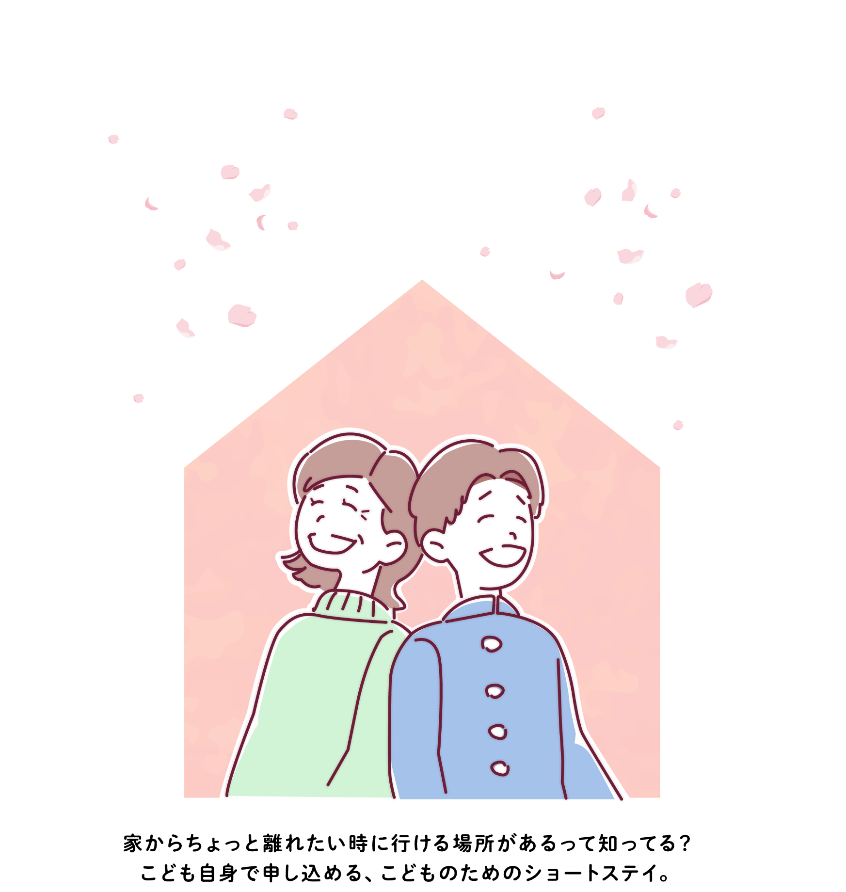
B案
あなたも、
おうちも大切だからこそ、
おうち以外の居場所があってもいい。
大切だからこそ、
必要な時間がある。
大切だからこそ、
必要な時間がある。
ショートステイ（入所希望児童支援制度）
【利用方法】
利用を希望される方やご相談のある方は、以下の問合せ先までお気軽にご連絡ください。
自治体にて自由に変更可
※自治体の担当部署の連絡先や、窓口となる委託先事業者がある場合には、
その連絡先をご記入ください。
あああああああああああああああああああああ
あああああああああああああああああああああ
あああああああああああああああああああああ
自治体でHPもってたらQR

Slide 4
B案
おうち以外の居場所が
あってもいい。
あなたも、
おうちも大切だからこそ、
大切だからこそ、
必要な時間がある。
大切だからこそ、
必要な時間がある。
ショートステイ（入所希望児童支援制度）
【利用方法】
利用を希望される方やご相談のある方は、以下の問合せ先までお気軽にご連絡ください。
自治体にて自由に変更可
※自治体の担当部署の連絡先や、窓口となる委託先事業者がある場合には、
その連絡先をご記入ください。
あああああああああああああああああああああ
あああああああああああああああああああああ
あああああああああああああああああああああ
自治体でHPもってたらQR

Slide 5


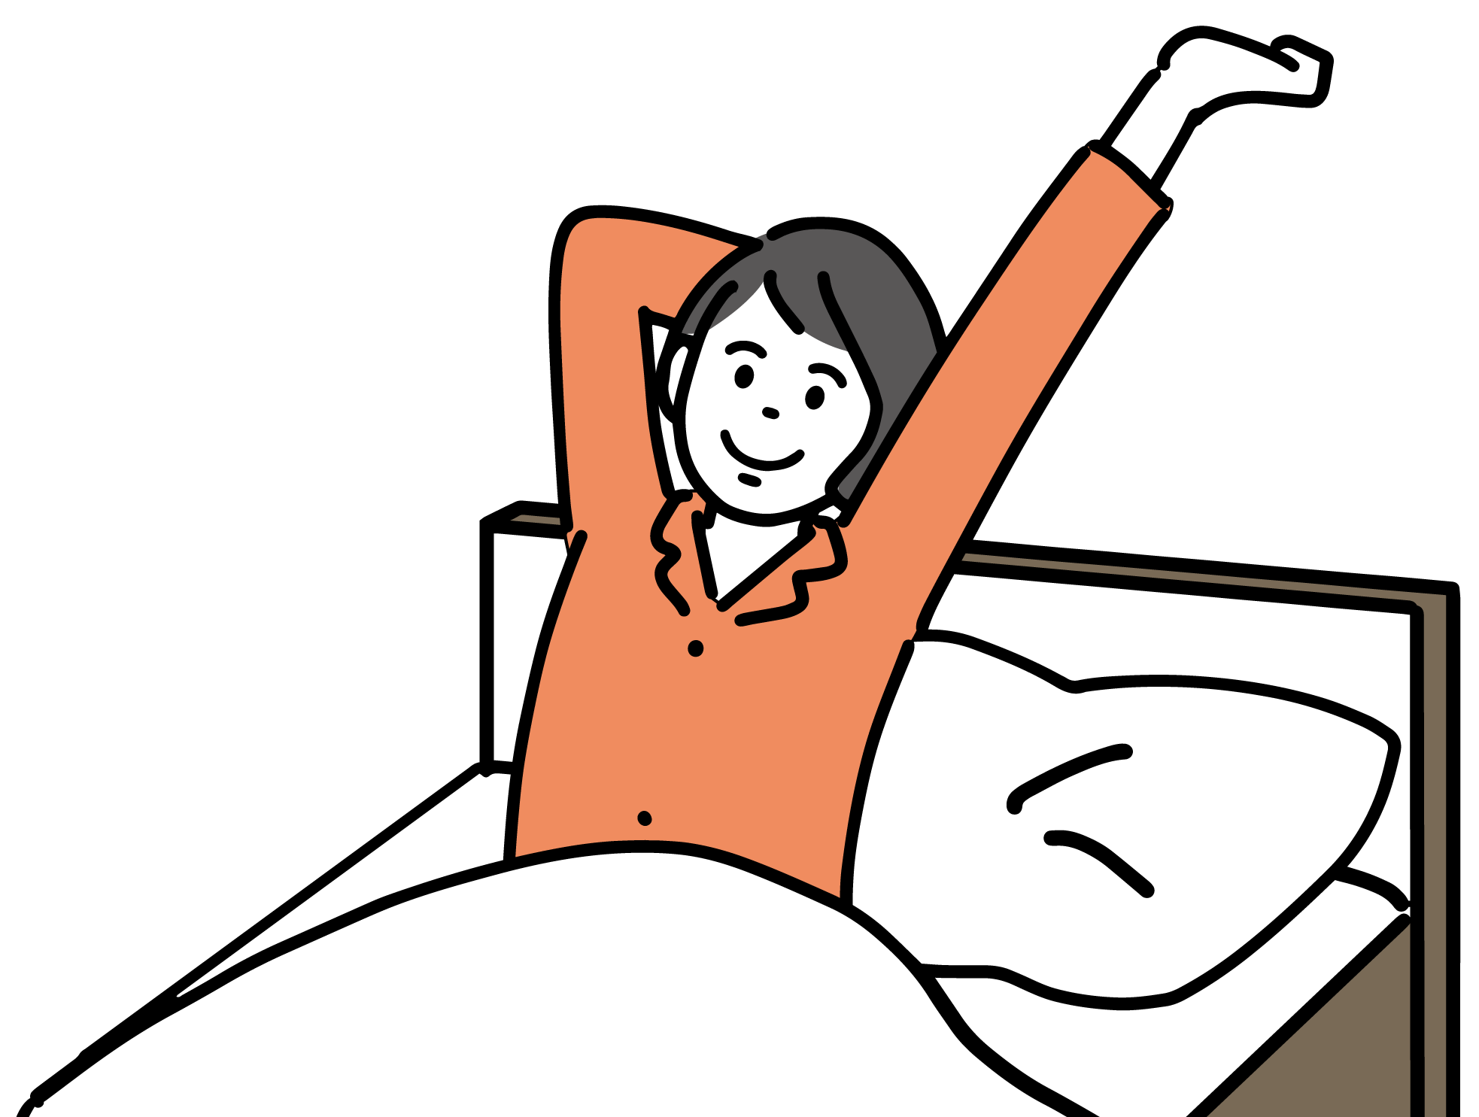



ポスター型
うら
こども自身で申し込める、こどものためのショートステイって？
施設画像
ゆっくり寝たり、音楽を聴いたり、本やマンガを読んだり、リラックスして自分の時間を過ごすことができます。
施設にはスタッフがいるので、大人に話を聞いてもらうこともできます。
家族や学校の先生には言いにくいことも相談できます。
※ショートステイ先施設の写真を挿入してください。
もっと教えて！ショートステイ
A.
親に相談する必要はあるの？
親に相談する前に申し込むこともできます。あなたが利用を希望したら、こちらで保護者の同意を得ます。
泊まるのはどんなところ？個室はある？
A.
児童養護施設やファミリーホームなど、こどものための施設に泊まります。里親のおうちで受け入れる場 合もあります。個室もありますが、空きがない場合には２人部屋か４人部屋になります。
何日くらいいられるの？
※自治体の事情にあわせて、適宜記載内容を変更ください。
A.
1泊から最大1週間です。あなたやおうちの状況を聞いて、必要な期間を決めます。
お金はかかるの？
A.
かかりません！
学校には行ける？友達には会える？スマホは使える？
A.
学校には通えますが、交通手段がない場合などは、施設内で学習をします。自由に外出できる時間は限られますが、スマートフォンの持ち込みは可能なので、お友達と連絡をとることはできます。
A.
食事はどんなものが食べられるの？
スタッフが心を込めて手作りします！小学校や中学校の給食みたいな感じです。
何回も使えるの？
A.
何回でも使えますが、空きがない場合もあるため、まずは相談してくださいね。
※他に記載したい項目があれば、適宜追加してください
A.
※他に記載したい項目があれば、適宜追加してください
※ みんなで過ごす場所なので、最低限のルールは守ってね。詳しくは、スタッフの説明を聞いてください。
保護者の方へ
・お子さんのことで頼れる人が近くにいない、時間的にも精神的にもゆとりがない… こんなお悩みをお持ちの保護者の方は多いのではないでしょうか。保護者の方の病気・仕事・出産等のほか、 ・保護者の方の心身のリフレッシュのためにも、子育て短期支援事業（ショートステイ）をご利用ください。 ご不明点があれば、お気軽に表面の問合せ先まで。子育ての不安やご相談もお寄せください！
QRコード
※各自治体のショートステイHP（ない場合にはこ家庁HP）へのQRコードを追加してください。
事業の詳細は
こちら

